Slide 1


Slide 2
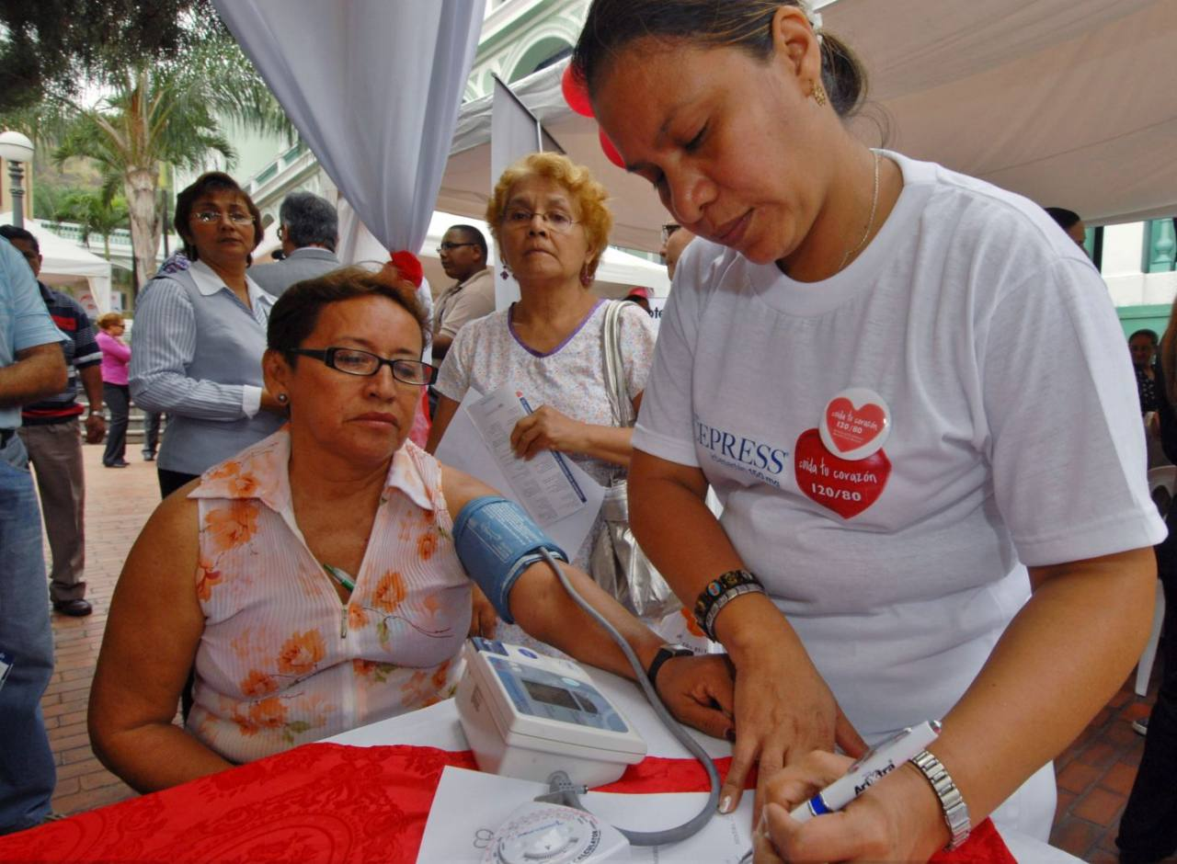

Slide 3


Slide 4
¿ EN LOS ULTIMO 3 AÑOS, CUANTAS VECES SE A REALIZADO UN CHEQUEO MEDICO ?
Sabían que el 72% de los Ecuatorianos fallecen por enfermedades no transmisibles, la mayoría de las enfermedades son consecuencia en gran parte de los malos hábitos alimenticios.
Todas las enfermedades son causa de muerte, por no ser tratadas a tiempo.
Nuestra pagina web esta desarrollada para brindar información real de todas las enfermedades , el usurio que nos visite podrá prevenir, su enfermedad y acudir a tiempo al medico, de esta manera reduciríamos el porcentaje de muerto en nuestro territorio Ecuatoriano.
Y todos disfrutaremos de una vida saludable y feliz.

